Slide 1

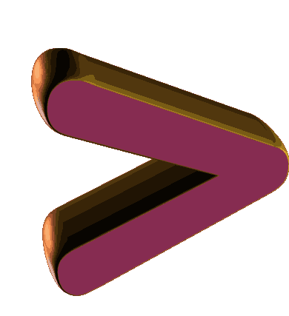





chµo mõng QUý thÇy, c« gi¸o
vÒ dù giê m«n to¸n LỚP 7/1
GIÁO VIÊN DẠY: NGUYỄN KÍNH DUẨN
TỔ : TOÁN

Slide 2


N
H
A
N
H
N
H
Ấ
I
T
Câu hỏi:
- Tìm các trung điểm M, E, F lần lượt của các cạnh BC, AC, AB của tam giác ABC bằng cách gấp giấy.
- Nối AM, BE, CF.
A
B
C
20
19
18
17
16
15
14
13
12
11
10
09
08
07
06
05
04
03
02
01
00
A
THỜI GIAN

Slide 3

A
Đường trung tuyến
B
M
C
0 Cm
1
2
3
4
5
6
7
8
9
10

Slide 4
Bài tập 1: Trong các hình vẽ dưới đây, hãy chỉ ra hình vẽ nào có đường trung tuyến ?
A
A
a
B
C
B
C
H
D
Hình 1
Hình 2
A
A
B
C
M
B
C
I
Hình 3
Hình 4

Slide 5
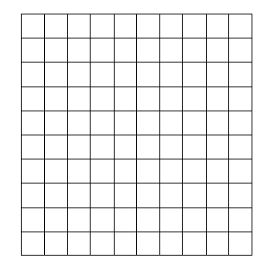
a) Thực hành:
Trên mảnh giấy kẻ ô vuông mỗi chiều 10 ô với tam giác ABC như hình vẽ. Em hãy:
. Vẽ 2 đường trung tuyến BE và CF.
. Hai đường trung truyến này cắt nhau tại G.
.
A
.
.
E
F
.
G
.
.
.
C
. Tia AG cắt cạnh BC tại D.
D
B
PHIẾU 1

Slide 6
.
A
Dựa vào hình vẽ ở phiếu 1. Hãy tính:
.
.
E
F
.
G
.
.
.
C
D
B
PHIẾU 2

Slide 7
b) Định lí:
A
E
F
.
G
C
D
B

Slide 8
Bài 23: (trang 66/SGK)
Cho G là trọng tâm của tam giác DEF với đường trung tuyến DH. Trong các khẳng định sau:
+ Khẳng định nào đúng ?
+ Khẳng định nào sai ?
D
G
E
F
H
Đ
S
Đ
Đ
PHIẾU 3

Slide 9
Bài tập 2:
Cho hình vẽ hãy điền số thích hợp vào chỗ trống trong các đẳng thức sau:
M
S
G
N
R
P
PHIẾU 4

Slide 10


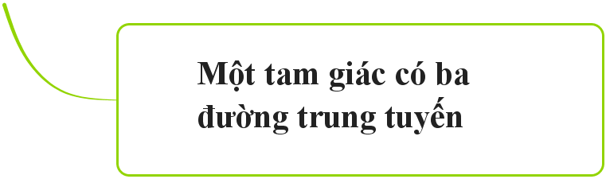
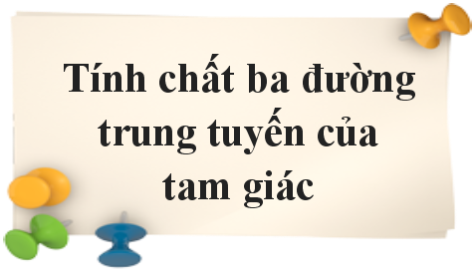
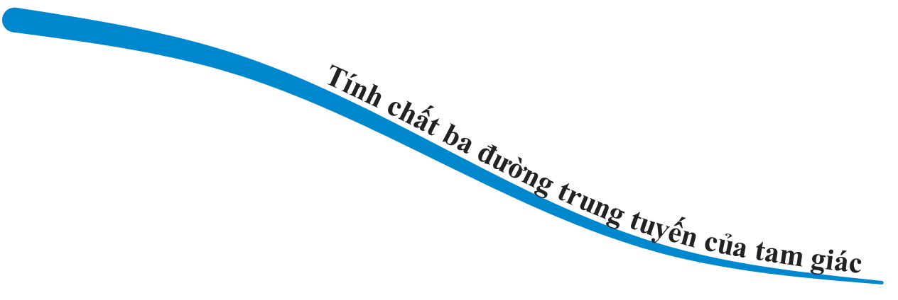
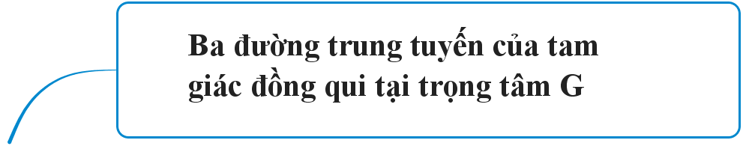
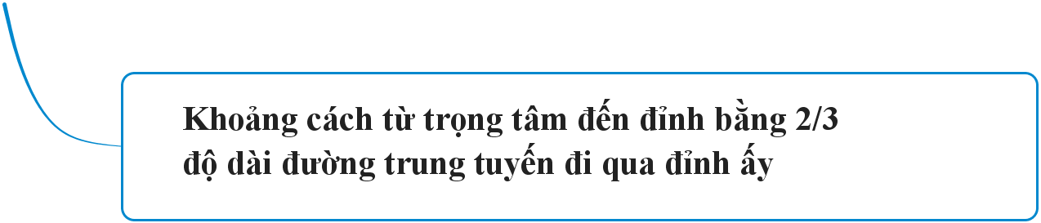
G

Slide 11
HƯỚNG DẪN TỰ HỌC
Nắm vững:
+ Khái niệm đường trung tuyến của tam giác.
+ Tính chất ba đường trung tuyến của tam giác.
- Làm bài tập 25, 26, 27 SGK trang 67/SGK.

Slide 12
Hướng dẫn: bài 25/Tr67/SGK:
Đề bài:
Biết rằng: Trong một tam giác vuông, đường trung tuyến ứng với cạnh huyền bằng một nửa cạnh huyền. Hãy giải bài toán sau:
Cho tam giác vuông ABC có hai cạnh góc vuông AB = 3cm, AC = 4cm. Tính khoảng cách từ đỉnh A tới trọng tâm G của tam giác ABC.

Slide 13
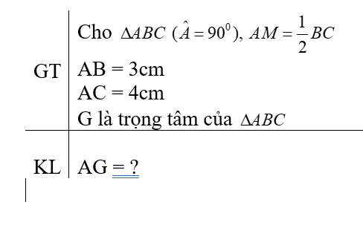
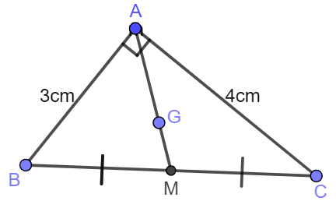
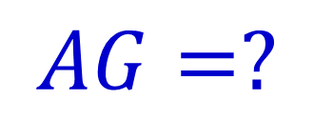
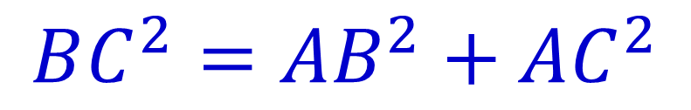
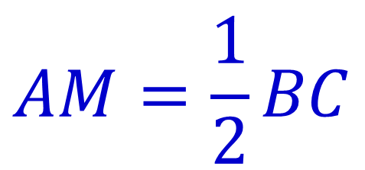
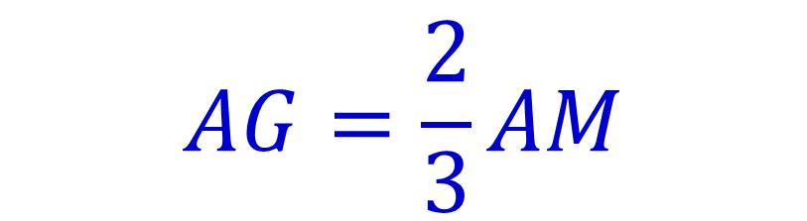
Hướng dẫn: bài 25/Tr67/SGK:
$$BC^{2}=AB^{2}+AC^{2}$$
$$AM=\frac{1}{2}BC$$
$$AG=\frac{2}{3}AM$$
$$AG=?$$

Slide 14

Xin chân thành cám ơn quý thầy cô cùng các em học sinh !

Slide 15
* HƯỚNG DẪN TỰ HỌC
Hãy trả lời câu hỏi sau:
G là điểm nào trong tam giác thì miếng bìa hình tam giác nằm thăng bằng trên giá nhọn ? Vì sao ?
G

